Slide 1
Notes:
Esta dispositiva sirve como Pantalla inicial

Slide 2
Ex Constituyente del proceso histórico que ha vivido Chile, para elaborar una propuesta de nueva Constitución. Gloria fue dirigenta de la Federación Nacional de Agua Potable Rural FENAPRU desde su creación en 2005. Organización conformada por 7 Asociaciones provinciales y regionales del país en ese entonces. En el año 2014 asume como Presidenta de la FENAPRU para trabajar en defensa de la gestión comunitaria de este bien esencial en las zonas rurales del país, ante la solicitud de las empresas sanitarias de privatizar las cooperativas y comités de Agua Potable Rural de Chile.
Gloria Alvarado
Notes:
Diapositiva para Hoja de vida del expositor/a

Slide 3
“Experiencia en incidencia en política pública en Chile,
desde la Gestión Comunitaria de Agua Potable rural”
Notes:
Esta dispositiva sirve como caratula principal de la presentación. Podrán cambiar la fotografía por una de su preferencia, ya sea vertical u horizontal.

Slide 4
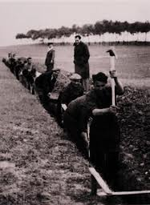
Programa de Agua Potable Rural en Chile
Creado en 1964, Inversión en Infraestructura a través de 4 prestamos BID, luego por el Estado de Chile.
Radicado en Ministerio de Salud luego en Ministerio de Obras Públicas
Comunidades aportaron en la construcción y administran estos sistemas
Notes:
Esta dispositiva sirve como caratula principal de la presentación. Podrán cambiar la fotografía por una de su preferencia, ya sea vertical u horizontal.

Slide 5
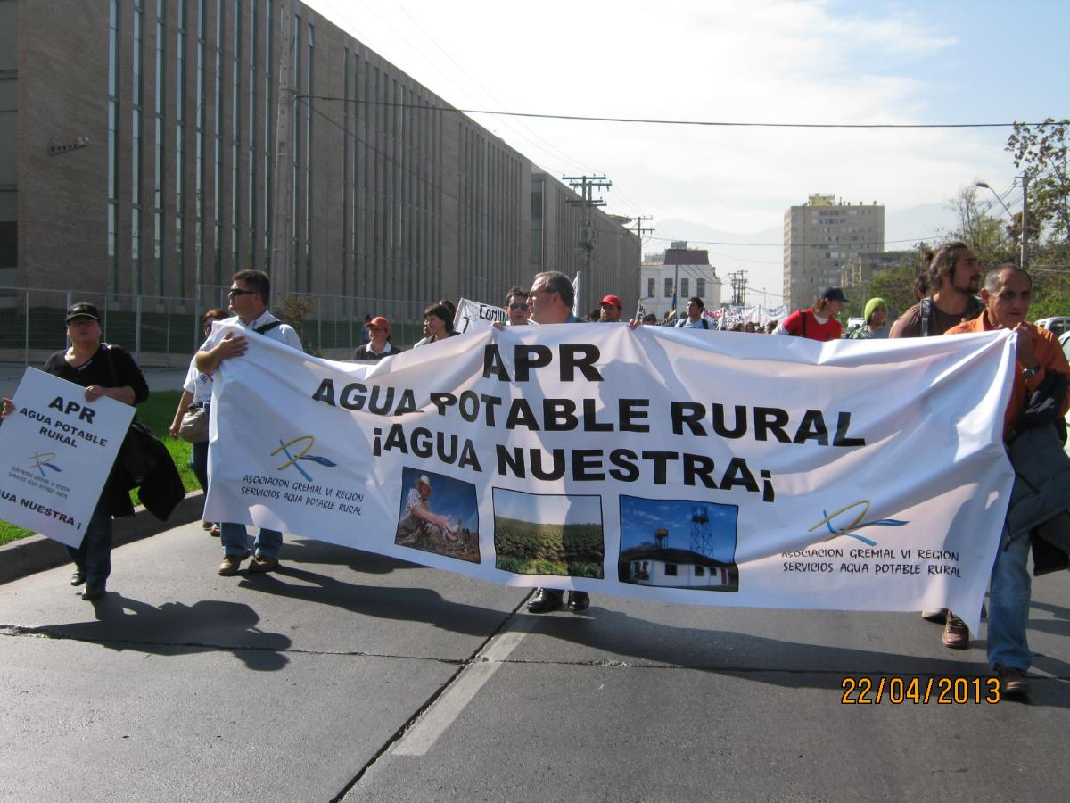
Antecedentes/contexto de la experiencia
SOLICITUD DE PRIVATIZACION
AÑO 1999!!
Ausencia de una Institucionalidad
OBJETIVO
Necesaria la Asociatividad provincial y regional
Solicitar al ejecutivo trabajar en un Marco propio
Notes:
Para presentación de gráficos, infografías y otros similares

Slide 6
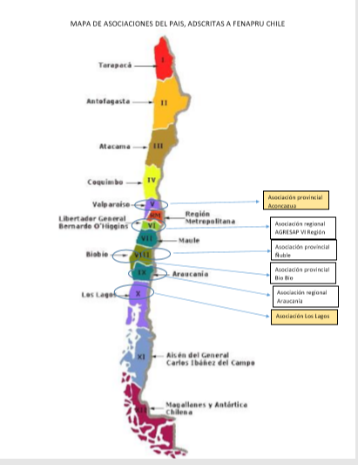
Asociatividad
Se crea FENAPRU CHILE el 30 - 08 – 2005, la primera presidente fue mujer.
Para trabajar en una institucionalidad propia.
Objetivos:
1.- Proteger la forma de administración comunitaria
2.- Proteger los territorios operacionales
3.- Y blindarnos de la privatización
Para trabajar en comunidad frente a objetivos colectivos
FEDERACIÓN NACIONAL
ASOCIACIONES PROVINCIALES Y REGIONALES
COMITÉ Y COOPERATIVAS
Notes:
Diapositiva para Subtítulos Nivel 1, con presencia de fotografía y caja de texto. Si requieren la foto puede ser reemplazad por otra o por un gráfico

Slide 7
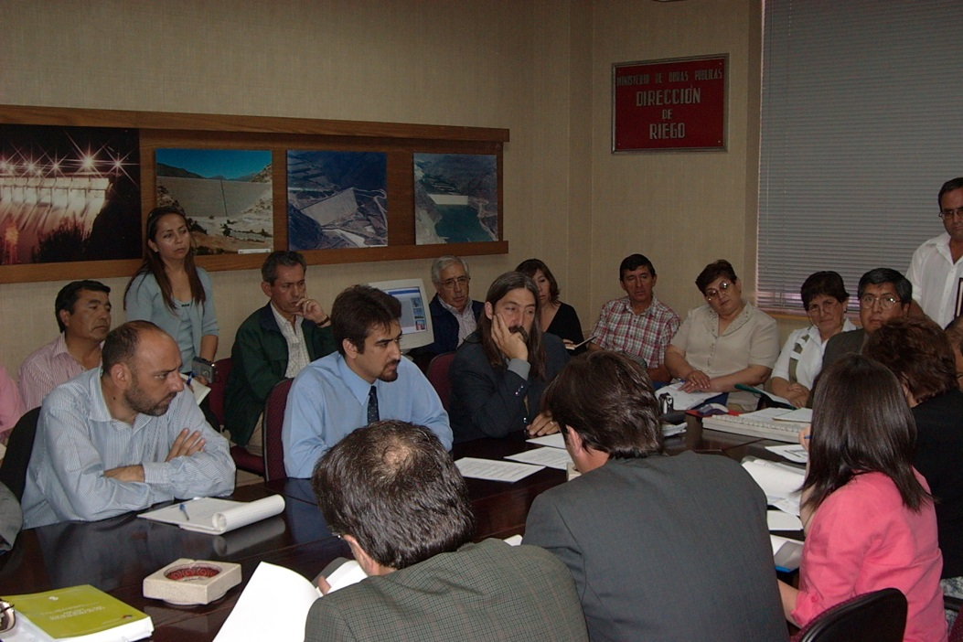
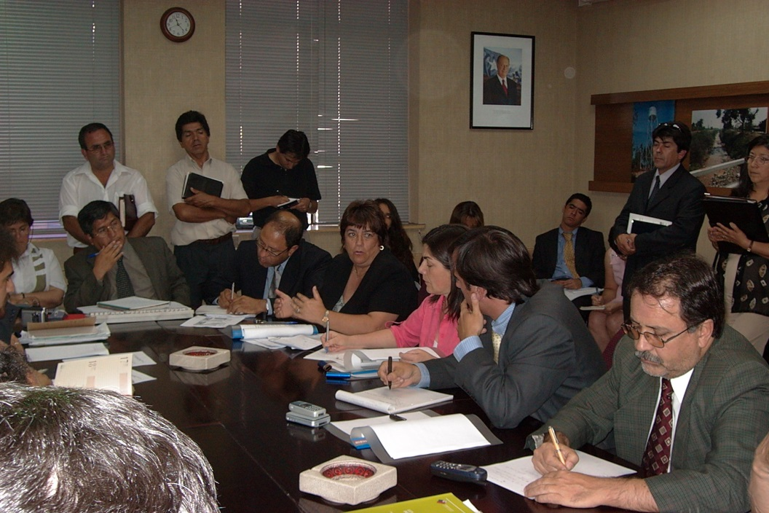
Incidiendo en Política Pública

Slide 8
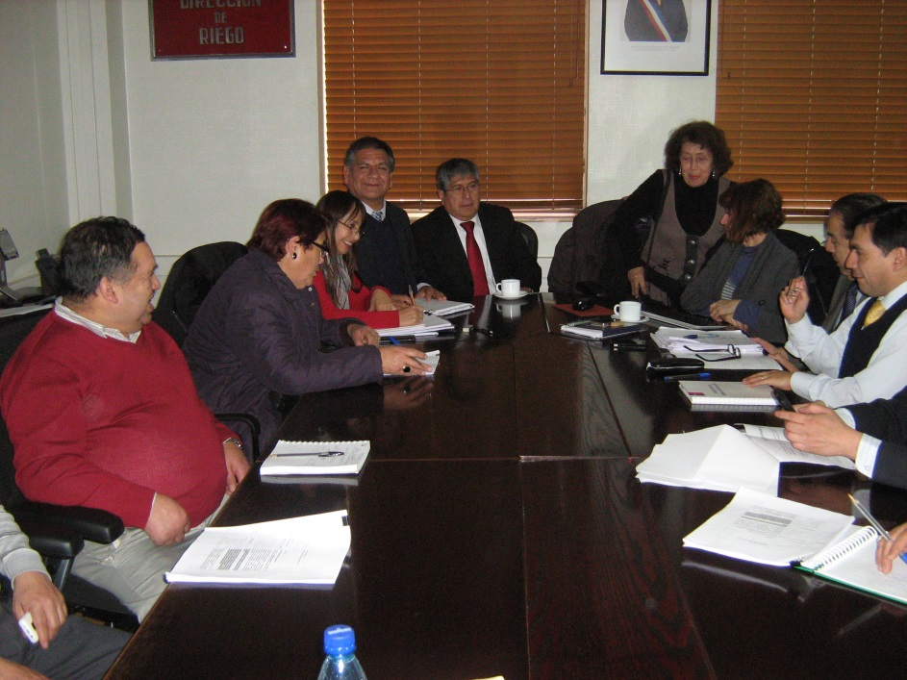
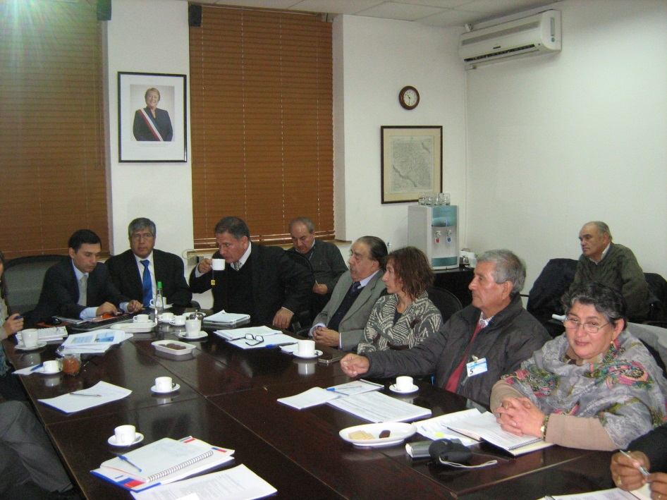
Acciones desarrolladas en la experiencia
1.- Fortalecer las organizaciones asociativas 2000 a 2001
2.- Tramitación ejecutiva (2002 a 2015) con participación femenina
Mesas de Trabajo (elaboración)
Firmas Actas de Acuerdo
Firma de Indicaciones sustitutivas
Firma del Proyecto de Ley de SSR año 2008

Slide 9
Acciones desarrolladas en la experiencia
3.- Tramitación Legislativa (2009 a 2016) con participación femenina
Participación en Cámara de Diputados
Participación en Senado
Participación en Sala
4.- Consulta y Difusión del Proyecto de Ley en las regiones

Slide 10
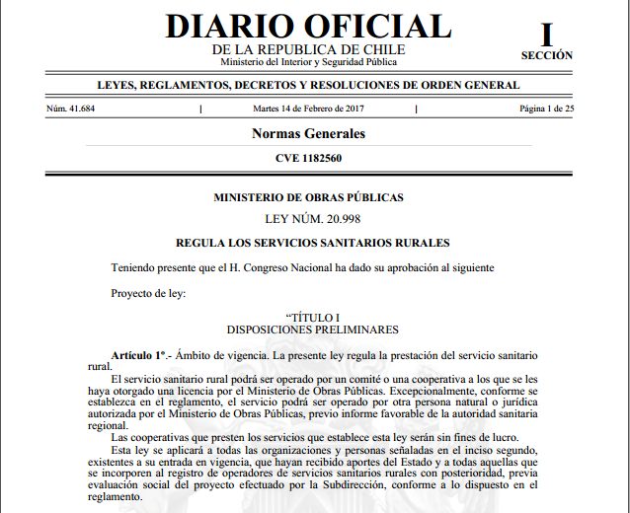
Principales logros

Slide 11
Principales logros
El reconocimiento a las comunidades organizadas
Entrega un estatuto jurídico que regula el funcionamiento de las SSR
Fortalece la capacidad de gestión de los SSR
Define los deberes y derechos de los operadores, así como los de sus socios
Define el rol del Estado
Crea la Subdirección nacional y regionales específicas para los SSR
Incorpora el saneamiento rural al trabajo de los SSR
Fortalece la Asociatividad
Incorpora el sector rural disperso
Protege a la comunidad, (bienes indispensables, fondo de reserva), entre otros

Slide 12
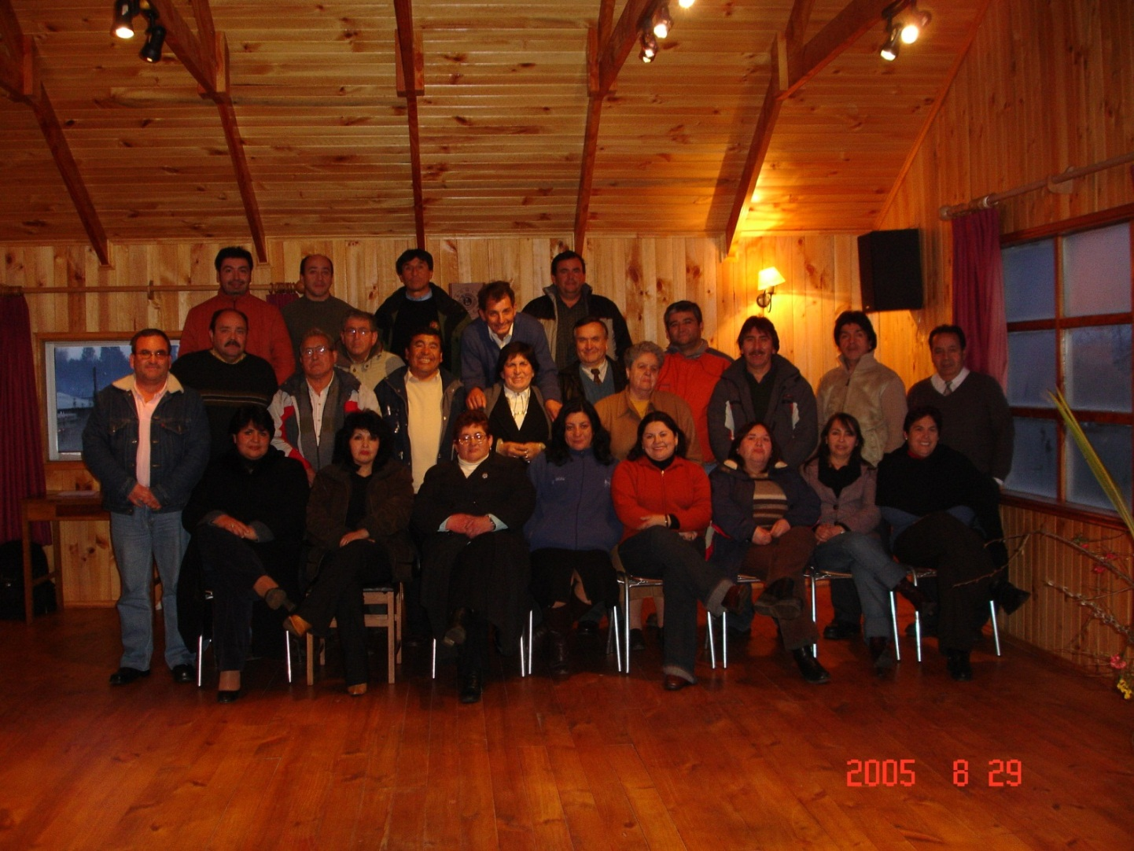
Principales logros
Incidir en política pública
Articulación entre Asociaciones del país en una Federación Nacional
Lograr el reconocimiento de las Autoridades
Empoderarnos como organización
Aprender del tema y de procesos de legislación chilena
Organización nacional se logró posicionar
Que la única agüita que es de tod@s los chilenos siga en manos de las comunidades

Slide 13
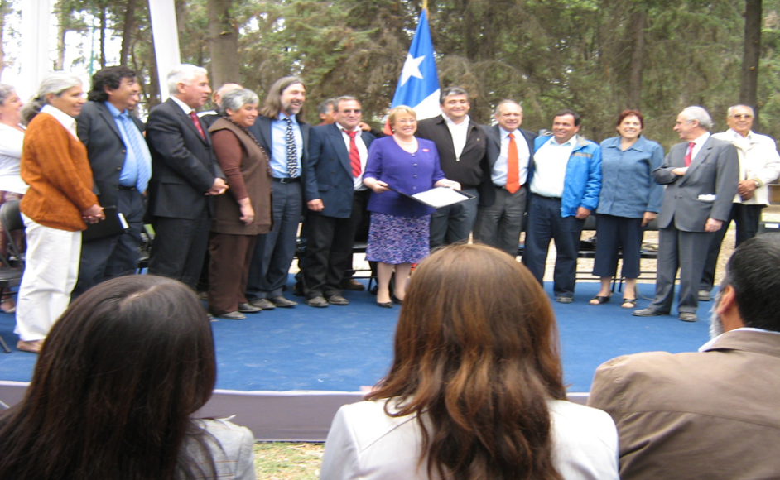
Lecciones aprendidas
Gracias a la ASOCIATIVIDAD fuimos escuchados
Fue muy relevante la voz de la mujer
Desde la experiencia en terreno se aportó al proceso
Gracias a la constancia, a la perseverancia y al trabajo logramos que nuestro Proyecto estuviera en la Agenda de Gobierno y luego de Parlamentarios.

Slide 14
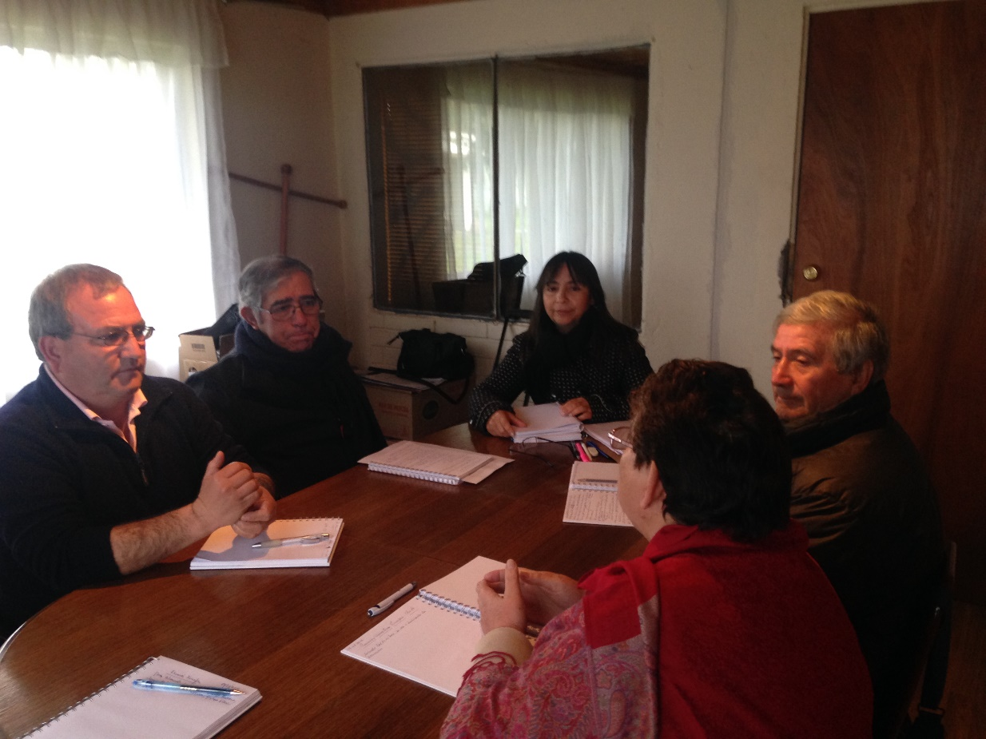
Buenas prácticas para replicar
Mantener la unidad
Diálogo permanente y horizontal con el poder ejecutivo y con el legislativo
Ser persistentes y constantes
Aplicarse en las materias.
Solicitar apoyos jurídicos necesarios
Voluntad de negociación
Realizar un trabajo constante con las bases

Slide 15
Conclusiones
Querer es poder
Alianza entre hombres y mujeres
Apoyos de organismos cooperantes
objetivos colectivos= logros colectivos
Es importante trabajar por la regulación de la administración del agua, pero más importante es trabajar por el agua, tanto para las comunidades, como para adaptarnos a los efectos del cambio climático y aquí el rol de la mujer es clave.
ASOCIATIVIDAD

Slide 16
GRACIAS
GRACIAS!

